Slide 1
LES CARTES DE LA RUSSIE : Quelques approches critiques sur le discours qu’elles véhiculent

Slide 2
1. Les cartes : un discours à déconstruire

Slide 3
… Un outil à définir …
La carte = un outil majeur de la géographie et de la géopolitique en particulier
Elle est une représentation de la réalité :
Qui adopte un langage conventionnel,
Qui présente des phénomènes « concrets » ou « abstraits »,
Qui localise ces phénomènes dans l’espace, en positions relatives, et de manière généralement plane,
Qui simplifie de façon + ou – importante ces phénomènes
Qui opére une réduction de ces phénomènes à une échelle + ou - grande

Slide 4
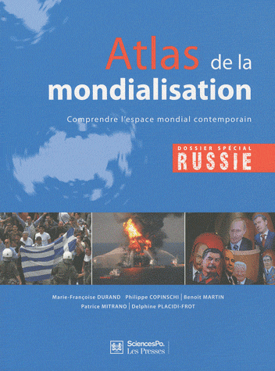
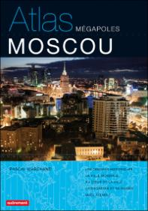
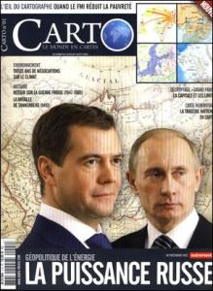
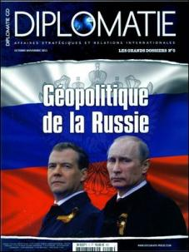
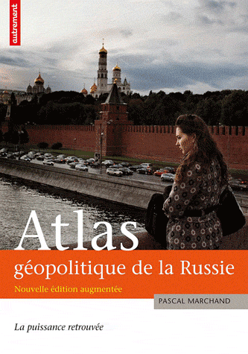
… Un outil qui envahit l’information scientifique et médiatique …
Aujourd’hui , on assiste à une inflation de la production de cartes, y compris sur des supports médiatisés, associé à un engouement pour les questions géopolitiques.
Des émissions comme « Le dessous des cartes »
La multiplication des « atlas de … »
L’essor des revues de géopolitiques qui produisent de nombreuses cartes.
La multiplication des cartes dans les manuels scolaires
L’essor des sites internet qui proposent des cartes
La multiplication des cartes dans les quotidiens d’informations

Slide 5
… Un outil à appréhender avec esprit critique …
Les cartes sont convoquées pour localiser des phénomènes mais aussi pour appuyer le raisonnement, pour illustrer une démonstration, pour prouver ou valider un propos.
On entend fréquemment des expressions comme « La carte montre … », « La carte dit que … », « La carte met bien en évidence … ».
Or la carte est avant tout une production du cartographe qui l’a créée. Elle n’est pas la réalité mais elle est au même titre qu’un texte un discours sur la réalité.
« La carte est un ensemble structuré d'informations : celui qui la propose à la lecture doit, pour ne pas rater sa cible, définir un message et adopter une stratégie de communication qui, comme toujours, demande une prise en compte des spécificités de l'émetteur, du récepteur et des conditions de la communication ».
M.F. DURAND, J. LEVY, D. RETAILLÉ, Le Monde. Espaces et systèmes

Slide 6
Ainsi la carte véhiculent des représentations issues des choix techniques et de la sélection des contenus opérés lors de son élaboration.
Elle véhicule donc un discours éminemment subjectif.
A ce titre, il y a nécessité de déconstruire les discours et les représentations que les cartes véhiculent.
Il faut le faire en évitant un double écueil
« Penser que toute carte est fausse, croire naïvement que la carte est une photographie parfaite du monde »
Michel Foucher, La bataille des cartes

Slide 7
… Un outil interrogé de + en + dans les programmes …
Nouveau Programme de Terminale
Tableau des Capacités et Méthodes à développer au lycée

Slide 8
2. Interroger le discours produit par le cartographe ?

Slide 9
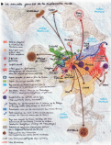
Le discours CARTOGRAPHIQUE |  | Définition | Problèmes généraux | Exemples caractéristiques concernant la Russie
CHOIX TECHNIQUES | Le choix de l’échelle | Rapport de réduction entre la longueur mesurée sur la carte et la mesure réelle effectuée sur le terrain | Carte à petite échelle qui masque des phénomènes géographiques observables à d’autres échelles | Effet induit par l’immensité du territoire russe : l’échelle nationale est forcément continentale
 | Projection et point de vue | Système géométrique utilisé pour convertir la réalité sphérique du globe en une représentation plane | Réalité sphérique impossible à respecter  On choisit soit les distances soit les angles et les surfaces | Position de la Russie Sur les hautes latitudes  Projection souvent conique
 | Discrétisation des données | Seuils de valeurs statistiques choisies pour réaliser la carte et les modalités du calcul de ces seuils | Choix qui accentuent ou minimisent les phénomènes géographiques mais dont les modalités de calculs sont rarement connues. | « La » Carte des densités :  Faible peuplement du territoire russe, ce qui induit des représentations multiples à mettre en perspective
 | Fiabilité des données | Toute carte est établie à partir de données statistiques | Rarement la possibilité de vérifier la fiabilité des données statistiques | Relativiser le fait urbain en Russie, pays pourtant réputé comme fortement urbanisé
 | Zonage | Découpage de l’espace en zones caractérisées par un critère dominant donné | Ne rend pas compte de la complexité de la répartition des phénomènes spatiaux | Problème très aigu dans un Etat multinational comme la Russie
CHOIX DE CONTENUS | Sélection des informations | La carte ne dit jamais tout, elle informe partiellement sur la réalité | « Mentir » par omission ou manipuler, exagérer ou minimiser des phénomènes …
 | Légende | Indications pour lire la carte et lui donne une intelligibilité | Elle induit une lecture orientée des informations de la carte
 | Titre | Idée centrale que le cartographe veut démontrer | Il problématise les informations dans un sens particulier

Slide 10
3. Interroger le discours produit à partir des cartes ?
Notes:
-> projection ? Plupart la Russie pose des pb pour les régions polaires = le mieux est Bertin ; déformation des régions septentrionales // représentation sur plan => distances distordues
-> carte densité et villes = densité plus forte en violet or environ 50 hab/km² => du fait de la faible densité ; du fait de la disrétisations // polarisation accélérée en Russie donc aux échelles régionales, de forts contrastes de densités (campagnes désertifiées autour de Moscou avec écarts d 1 à 142 dans les zones les plu peuplés) ne sont pas visibles // 13 villes millionnaires mais pb stat sur la définition d’un urbain (73.7 % TU) mais impression dans 90’s que pop régressait (-1M) = 2 gds stat des bourgs sont devenus ruraux pour des raisons fiscales ; géographes russes dans les franges urbaines parlent de « pseudo urb° » car si prend mode de vie ou accès aux services c’est très difficile à voir si urbains ou ruraux (~16 M sur 143).
-> pbs stat = qui empêche de faire des cartes pertinentes
Rosstat = pas fiable = déjà vrai à l’époque soviétique (tx chômage de – de 4 % alors que plutôt 10)
Explosion du tertiaire = à remettre en question car les entreprises déclarent pas le vrai revenu = surévaluation de 25 %
Pb des nationalités = division adm. Qui repose sur les ppes des nationalités mais très difficile d’en faire le % de nationaux ou non-nationaux (Carélie = -10 % de nationaux) // inbrication des russes et non russes du fait du peuplement // manipulations stat de la part des autorités de certaines républiques pour garder le statut de Rép autonomes (Bachkir) // pb inscrptions et de déclaration de nationalité => enjeu géopolitique fort : 3 orientations sur Russie et Etranger proche (faire de la Russie un EN ; retour à l’Empire ; pragmatiques qui oscillent entre les 2) or question de la proportion de russe sur les marges qui jouent // pb des Russes hors de Russie (« compatriotes ») mais PAS UNE DIASPORA (dispersion, sentiment appartenance à une communauté unique, lien fort avec ancienne patrie = fonctionne pas pour les russes pieds rouges mais mieux pour flux récents) car pas de solidarités en fonction des communautés russes à l’étranger = forte instrumentalisation par le pouvoir central (ex Moldavie / Transnistrie) sans pour autant revendiquer les territoires
-> Tchétchénie
Maintien de la pop (pas de chute) alors que Ingouchie explosion démographique qui ne peut s’expliquer que par migration massive des Tchetchènes = manipulation politique = depuis la guerre il y a normalisation = retour à une situation normale
-> ressources = réalités des ressources
Essentiellement Oural et bassin l’Ob
Or impression que commence à exploiter le bassin de la Léna
-> tubes (projet ou réel)
-> question de l’Arctique = frontières / ressources

Slide 11
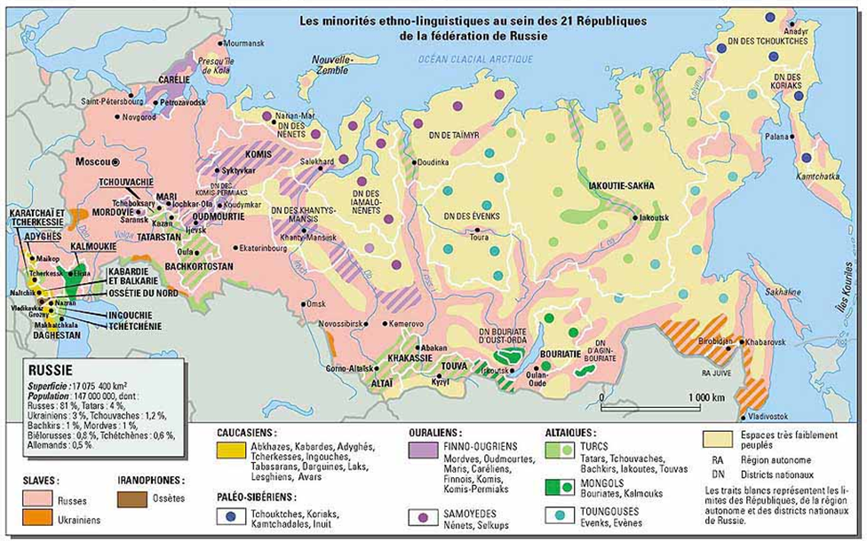
A. LES DIFFICULTÉS POUR CARTOGRAPHIER LA GÉOGRAPHIE DES MINORITÉS EN RUSSIE

Slide 12
a. Quel discours soutient la carte?
Alimente pour l’auteur la thèse d’une Russie multinationale menacée d’éclatement dans les années 1990 par les revendications autonomistes
Le commentaire qui accompagne la carte
Une carte où sont juxtaposées les limites des entités régionales et les zones où les minorités nationales ont un certain poids et semblent majoritaires par l’iconographie choisie.
Une carte qui fait apparaître une Russie où les Russes occupent une partie minoritaire du territoire.
Une carte qui appuie l’idée que l’autonomisme des Républiques constituées sur la base des nationalités est particulièrement fort.

Slide 13
b. Quels sont les problèmes posés par la carte ?
Bien qu’il s’appuie sur un recensement et des estimations actualisées, l’auteur a été contraint d’employer de nombreuses sources pour élaborer cette carte
L’auteur définit des minorités nationales sur une triple base religieuse, ethnique et linguistique = une catégorie héritée de la Russie soviétique, sujette à débat, qui n’existe par ailleurs plus dans les mêmes termes dans les recensements actuels

Slide 14
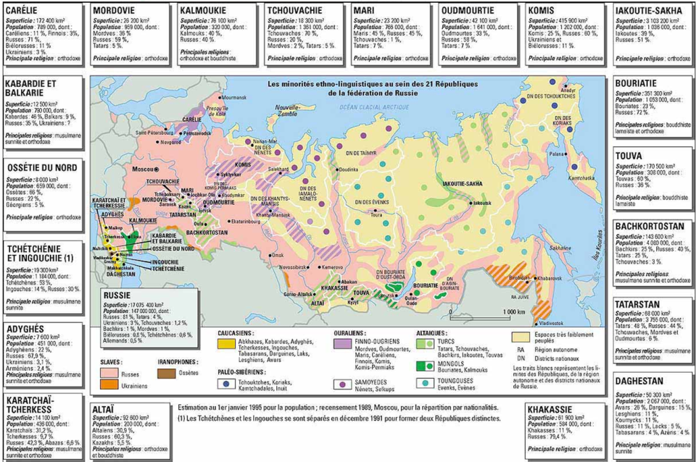
Le zonage de l’espace sur le critère de la distribution spatiale des minorités est complexe,
L’auteur est obligé d’ajouter des information à la carte qui font apparaitre le caractère fortement minoritaire des nationalités dans les Républiques dites « autonomes »

Slide 15
Difficulté à cartographier le phénomène des minorités nationales dans les espaces de faible peuplement, où les peuples autochtones pratiquent par ailleurs le nomadisme pastoral
L’auteur a choisi une représentation par points qui ne correspondent
ni à des points de peuplement ni à des zones

Slide 16
Difficulté à comprendre la cohérence des entités administratives représentées,
Figurent ici les « Républiques autonomes » annoncées dans le titre
mais aussi les districts autonomes rattachés à des oblast (régions administratives) et le Birobidjan
= des entités qui ont en commun l’adjectif « autonome » mais qui recouvrent des réalités très différentes

Slide 17
Le choix d’hachurer ou non des zones « mixtes » n’est ni convaincant ni cohérent
On peut comparer les cas de la république des Komis , de la Carélie, de la Kalmoukie et du Tatarstan

Slide 18
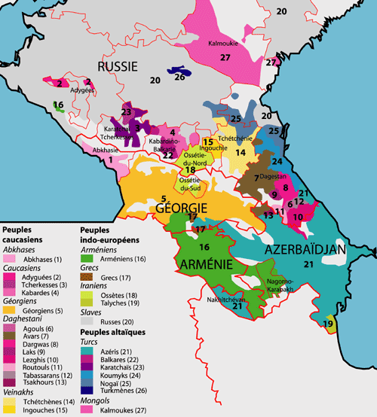
La complexité de la répartition des minorités est difficilement cartographiable
à l’échelle d’un Etat-continent comme la Russie
Exemple du Caucase

Slide 19
La complexité de la répartition des minorités est difficilement cartographiable
à l’échelle d’un Etat-continent comme la Russie
Exemple du Caucase

Slide 20
Les statistiques servant de base à la cartographie des minorités
sont loin d’être faciles à interpréter, donc à cartographier
Il existe de nombreux individus issus de milieux « mixtes »
c’est le sentiment d’appartenance à une minorité qui les amènent ou non à se déclarer non-Russes
On peut changer d’appartenance d’un recensement à l’autre.
Les statistiques sont du coup faussés par des aléas
En 1989, 842 000 habitants se déclarent de nationalité allemande.
De 1989 à 2002, on dénombre 676 000 départs définitifs vers l’Allemagne (« loi du retour » en Allemagne)
En 2002, le recensement dénombre 597 000 « Allemands »
il semble qu’entre-temps de nombreux Russes se sont découverts des origines allemandes pour pouvoir bénéficier de la législation allemande sur l’immigration.
Le recensement est un enjeu politique = les autorités régionales ou fédérales manipulent les chiffres
en 2002, le président de la République du Bachkortostan a donné l’ordre aux recenseurs de porter la part de Bachkirs à 30 % pour « préserver la souveraineté de la République »
Après la 2ème guerre de Tchétchénie (recensement de 2002), la République ne voit pas sa population baisser alors que celle de l’Ingouchie voisine explose
⬄ les chiffres concernant la Tchétchénie nient nettement l’afflux de réfugiés vers l’Ingouchie
Volonté d’alimenter la thèse officielle d’une « normalisation » de la situation dans la République sécessionniste après la reprise en main par Moscou.

Slide 21
B. L’EXEMPLE DES RESSOURCES ÉNERGÉTIQUES : DE LA LOCALISATION À L’EXPLOITATION ET LA PUISSANCE
Les discours fréquemment produits | Les limites de ces discours
Des gisements en voie d’épuisement concentrées dans la Russie utile De nouveaux gisements avérés ou en prospection dans les espaces à forte contrainte sibériens et arctiques | Incertitudes concernant la localisation des gisements et la véracité des réserves (prouvées, potentielles, possibles) Des contraintes qui obligent la Russie à faire venir des investisseurs étrangers Impacts environnementaux et épuisement des réserves : faible durabilité de ce modèle de développement rentier
Des ressources abondantes qui font de la Russie un des principaux producteurs et exportateurs mondiaux d’hydrocarbures |  L’essentiel de la production est consommée dans le pays, ce qui oblige nécessairement d’augmenter la production
Des nouvelles ressources qui seront exploitées pour augmenter la rente énergétique russe | Equipements coûteux pour exploiter ses nouvelles ressources Aucune estimation de leur rentabilité : tout dépend de de l’évolution des cours et des conditions technologiques du moment
L’arme énergétique comme le levier de la renaissance russe | Une dépendance vis-à-vis des contraintes internes et l’extérieur accrue, un modèle rentier à court-terme
Notes:
Le discours fréquemment produit à partir de la carte
Les limites de ce discours

Slide 22
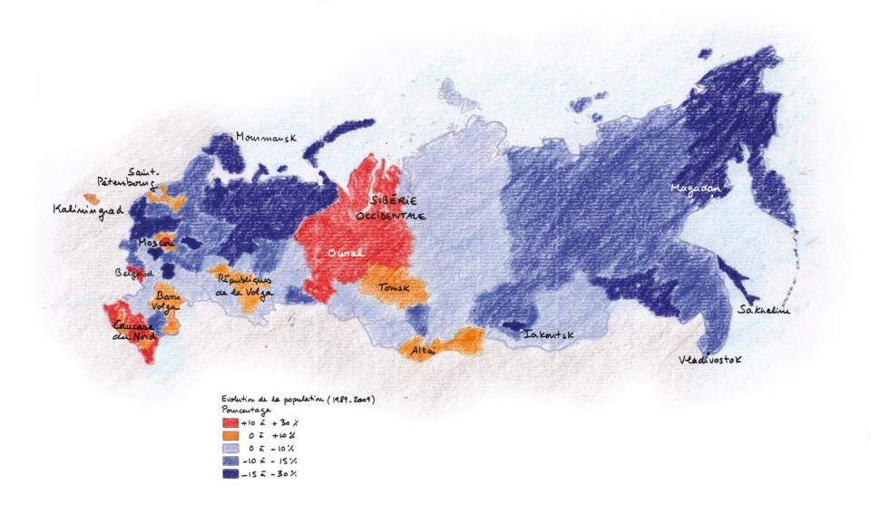
C. L’EXEMPLE DU DÉVELOPPEMENT RÉGIONAL : RESSOURCES, PEUPLEMENT ET DÉVELOPPEMENT RÉGIONAL : LES PARADOXES DU TIOUMEN.
Evolution de la population russe (1989-2009)
Notes:
Le discours fréquemment produit à partir de la carte
Les limites de ce discours

Slide 23
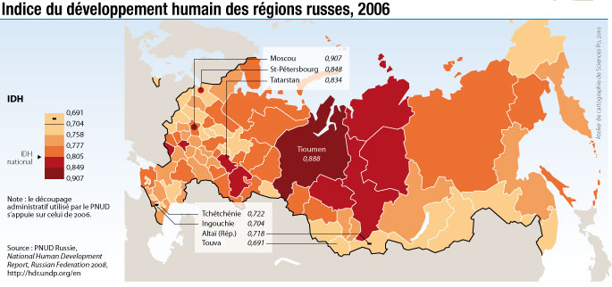

Slide 24
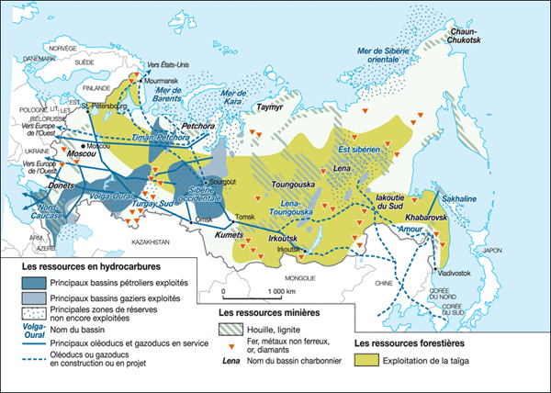

Slide 25
IDH élevé et forte croissance économique
Forte attractivité migratoire du fait de la présence d’activités d’extraction des hydrocarbures
Intégration intense à l’économie monde via les oléoducs
Région de Tioumen
Faible peuplement mais en croissance
Ressources abondantes et fortes contraintes naturelles
Logique pionnière de mise en valeur du territoire héritée de l’époque soviétique avec une urbanisation rapide et élevée
Une région en plein développement …
Notes:
Le discours fréquemment produit à partir de la carte
Les limites de ce discours

Slide 26
IDH élevé et forte croissance économique
Forte attractivité migratoire du fait de la présence d’activités d’extraction des hydrocarbures
MAIS présence temporaire des ouvriers qui dépend de la rentabilité de l’exploitation
MAIS une richesse produite largement accaparée par les firmes et l’Etat au détriment des populations locales
Intégration intense à l’économie monde via les oléoducs
Région de Tioumen
Faible peuplement mais en croissance
Ressources abondantes et fortes contraintes naturelles
Logique pionnière de mise en valeur du territoire hérité de l’époque soviétique avec une urbanisation rapide et élevée
MAIS tendance à la contraction du territoire russe sur les espaces utiles : la pérennité du peuplement dépend de la rentabilité des gisements
… mais un développement peu durable.
Notes:
Le discours fréquemment produit à partir de la carte
Les limites de ce discours

Slide 27
Documents

Slide 28
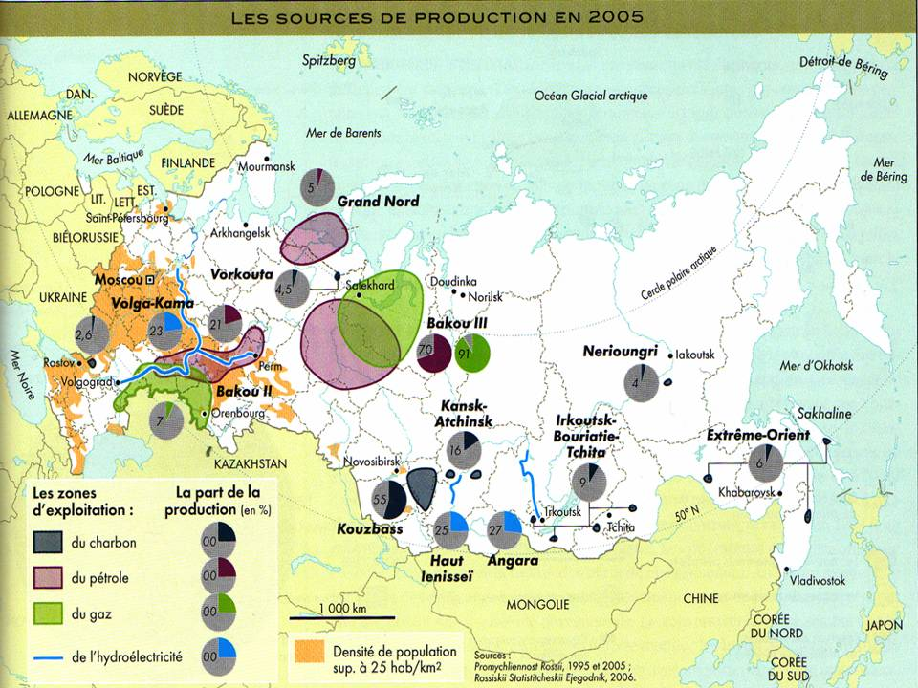

Slide 29
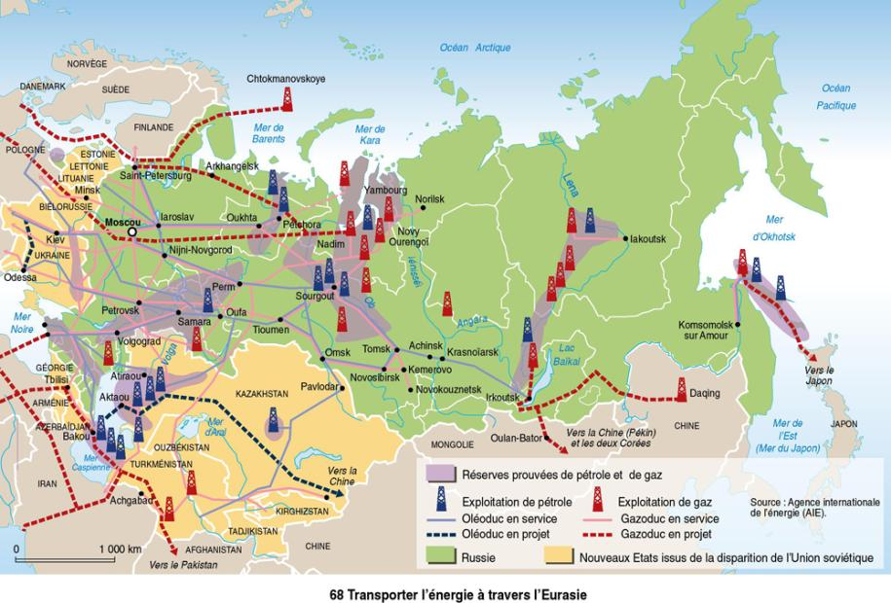

Slide 30
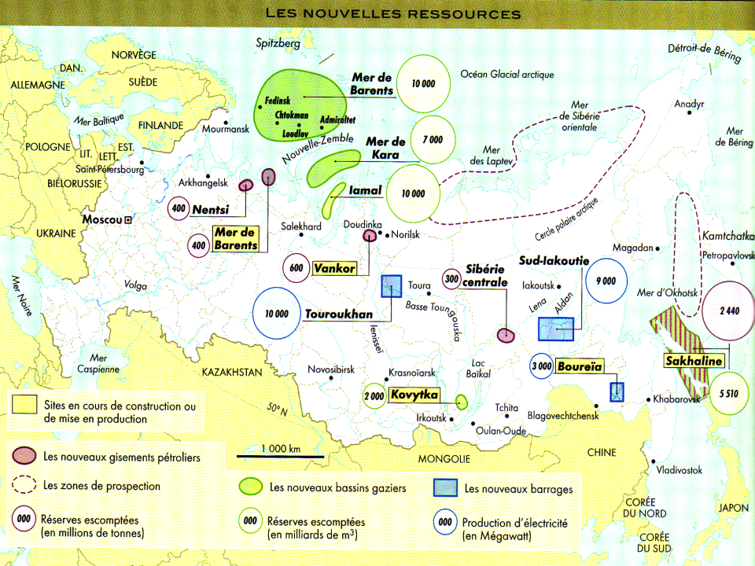

Slide 31
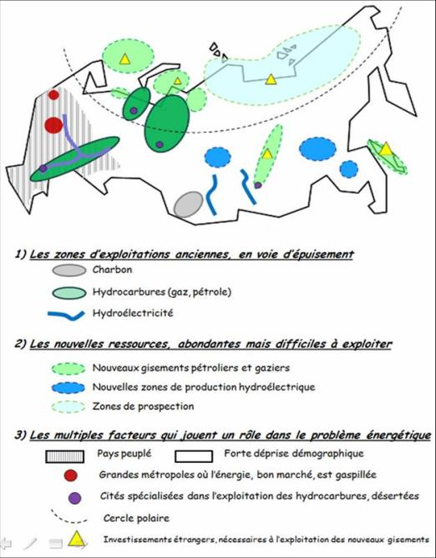

Slide 32
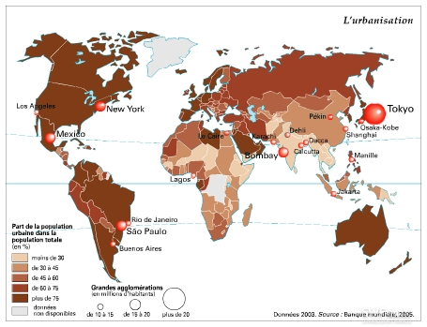
Notes:
Russie parmi les pays les plus urbanisés dans le monde (environ 73 % de la population est urbaine)

Slide 33
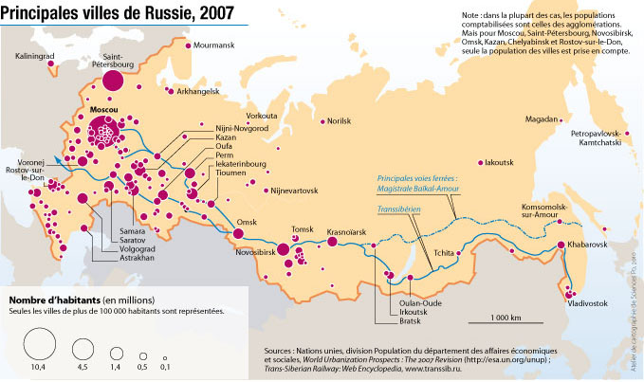
Notes:
Concentration de la population dans les très grandes villes (environ 13 villes millionnaires)
Toutefois les géographes russes relativisent le fait urbain en Russie :
Est considéré comme une ville toute agglomération > à 12.000 hab.
les grandes villes disposent des équipements qui définissent l’urbanité mais pas les petites ni même les moyennes (accès au tout à l’égout, à l’eau chaude, etc …)
Sur ce critère du mode de vie urbain, une frange importantes des habitants de villes vivent plutôt comme des ruraux
A la périphérie des très grandes villes, de vastes zones accueillent des activités de type agricole et rural :
=> Les géographes russes parlent de « pseudo-urbanisation » Trevich considère de seulement 40 villes (dites villes leader) sont vraiment des villes tandis que T. Nefedova estime que près de 16 M de personnes (1/5e des urbains ne sont ni totalement urbains ni totalement ruraux)

Slide 34
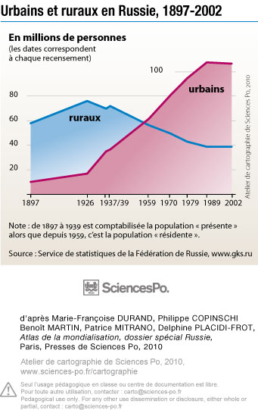
Notes:
Impression de crise des villes
dans les années 90, pour des raisons fiscales, 900.000 urbains ont changé de statut sans changer de résidences (des petits bourgs de type urbain se sont reclassés en bourgs ruraux ce qui a créé une théorie de crise des villes en Russie, exactement contraire à la réalité)

Slide 35
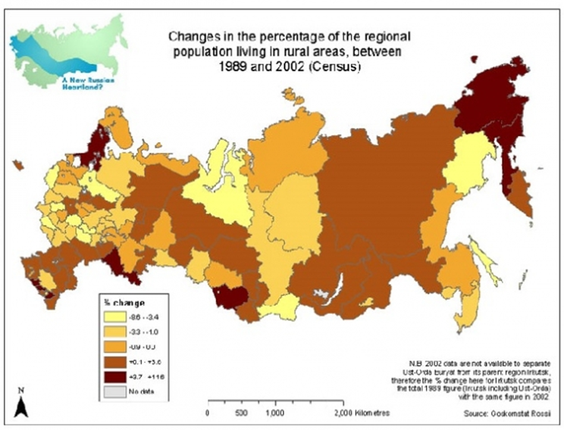
Notes:
Enfin, Si l’on travaille sur l’exode rural à l’échelle des régions, on réalise à quel point la Russie d’Europe est marquée par une dépopulation rurale importante.
La carte ici montre seulement de grandes tendances, que seules les enquêtes de terrain révèlent concrètement => lecture du texte de T. Nefedova.
Par ailleurs on peut s’interroger sur le repeuplement des campagnes apparent en Extrême-Orient que semble montrer la carte par exemple dans la région du Tchoukotka (0,07 habitant par km2 soit l’oblast le moins .
Or, il est notoire que l’essentiel des populations arctiques sont concentrées dans les villes (à plus de 90%).
Il s’agit en fait d’un artefact lié à la définition statistique de la ville = un agglomération est considérée en Russie comme urbaine si elle possède 12 000 habitants. La principale agglomération du Tchoukotka est Anadyr qui en comporte à peine 12 000 habitants. Elle est sans doute considérée comme une agglomération rurale sur la carte de 2002.

Slide 36
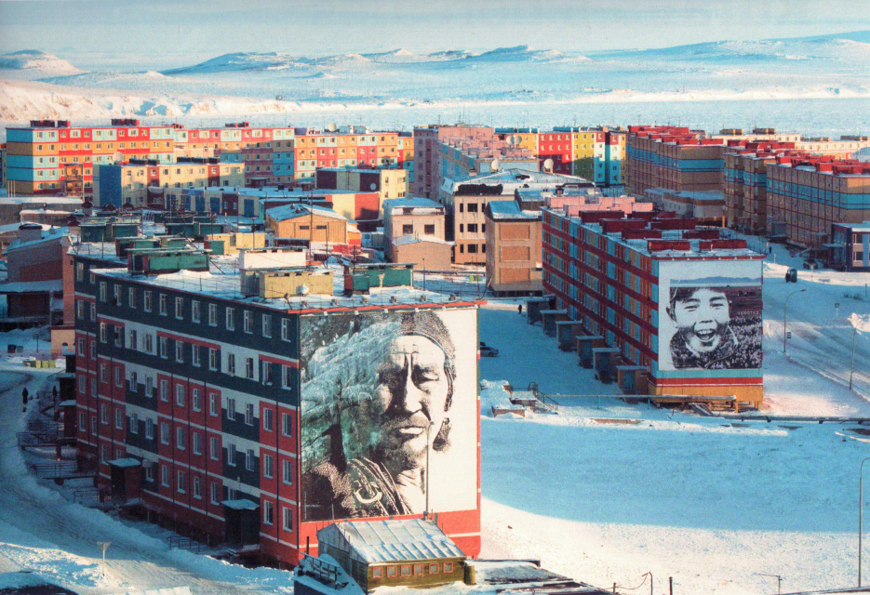
tableau

Slide 37
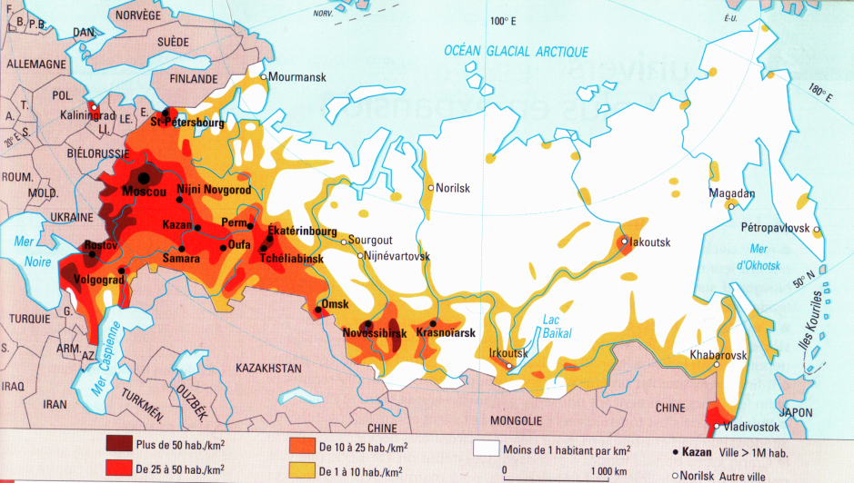
Notes:
->LA carte densité et villes = densité plus forte en violet or environ 50 habitants/km² => du fait de la faible densité ; du fait de la discrétisations // polarisation accélérée en Russie donc aux échelles régionales, de forts contrastes de densités (campagnes désertifiées autour de Moscou avec écarts d 1 à 12 dans les zones les plu peuplés) ne sont pas visibles

Slide 38
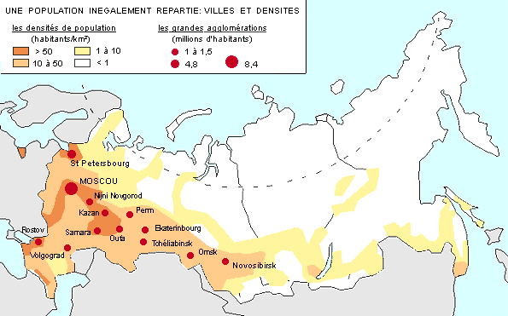
Notes:
Réduction du nombre de classe (4 au lieu de 5) :
donne l’impression d’une Russie moins densément peuplé
Uniformise la Russie d’Europe
En dessous de 10 hab/km² la représentation cartographique des densités n’a plus de sens ce que montre bien la comparaison de la situation en Sibérie dans les deux cartes

Slide 39
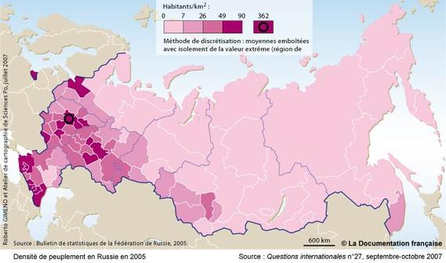
Notes:
Le passage à une cartographie par moyenne régionale des densités modifient de nombreux aspects de représentation de la répartition de la population :
- Par exemple : le corridor méridional de peuplement disparaît

Slide 40
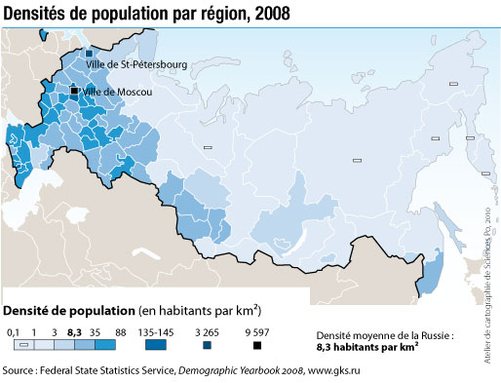
Notes:
Un même type de carte avec des choix de discrétisation différents modifient aussi les représentations :
Valeur moyenne de la densité en Russie
Situation des régions orientales
Situation de la Russie d’Europe
Ne modifient en rien de cartographier les très faibles densités

Slide 41
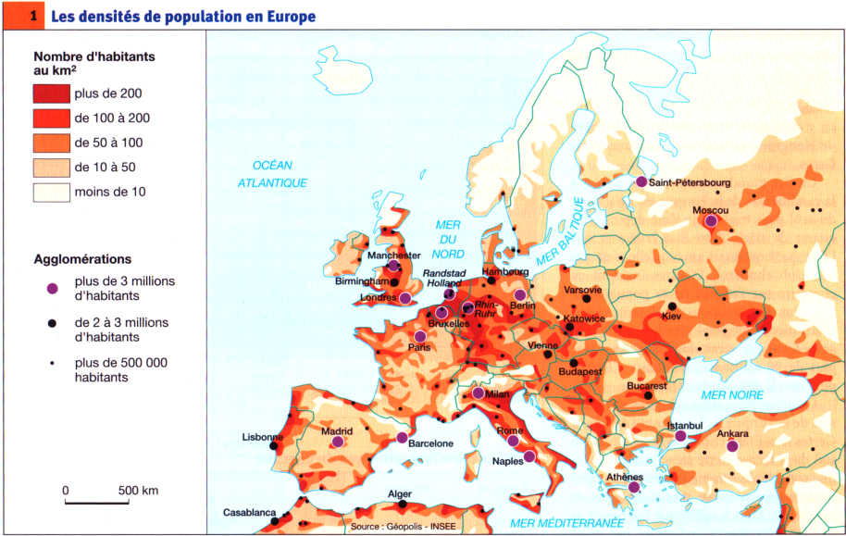
tableau
Notes:
Ne pas oublier un élément simple : la relativité des représentations :
Les densités élevés en Russie sont faibles à l’échelle de l’Europe
Moyenne des densités en Europe = 100 hab/km²

Slide 43
Décodage du TITRE
Conforme à la fois à ce que les autorités russes déclarent sur leur stratégie de défense depuis 2000 (Concept de sécurité nationale de la Fédération de Russie) et aux théories d’une Russie qui regarde vers l’Orient.
Référence au basculement de la diplomatie russe depuis l’arrivée de Poutine au pouvoir.
Constat pragmatique que la superpuissance héritée de l’époque soviétique a vécu et qu’un condominium à égalité avec les Etats-Unis est illusoire.
Lancement d’une politique multivectorielle de restauration de la puissance, en s’appuyant sur une base régionale
La construction iconographique vise à démontrer la thèse de la multivectorialité par l’utilisation de flèches multiples qui ne sont pas des flux mais une représentation mentale de cette thèse.

Slide 44
Les éléments de la LÉGENDE développent cette thèse
Allusion implicite au basculement de l’ancienne sphère d’influence en Europe de l’Est dans l’OTAN, marque de la volonté des Etats-Unis de piétiner ce que la Russie théorise dans les années 1990 comme étant son « étranger proche ».
Nouvelle orientation de la diplomatie russe vers les puissances émergentes asiatiques
Développement récent d’une diplomatie internationale de la Russie sur la scène mondiale, hors de son étranger proche
Instrumentalisation de la rente gazière et pétrolière comme levier de la restauration de la puissance
tableau

Slide 48
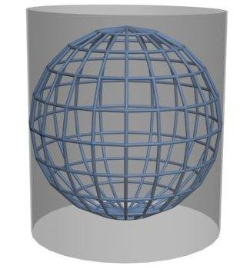
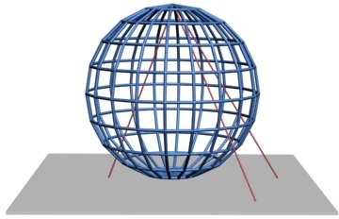
Cylindrique
Conique
Azimutale
Notes:
http://help.arcgis.com
http://www.geographie-sociale.org/cartes-cartographie.php#types_projections

Slide 49
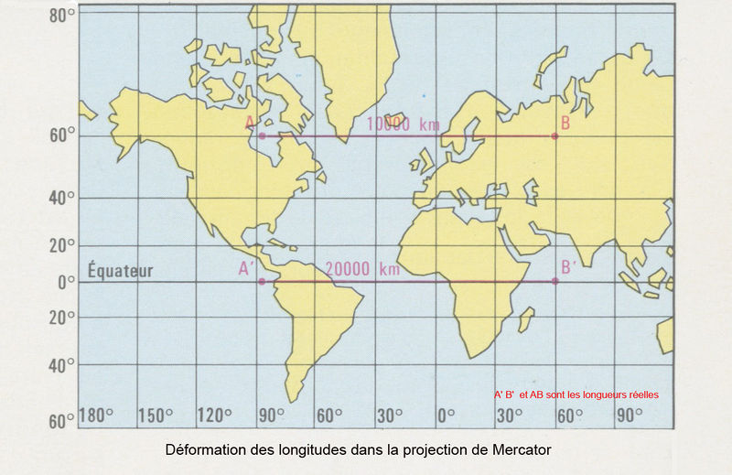

Slide 50
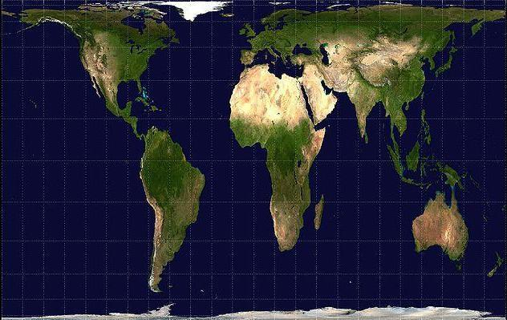

Slide 51
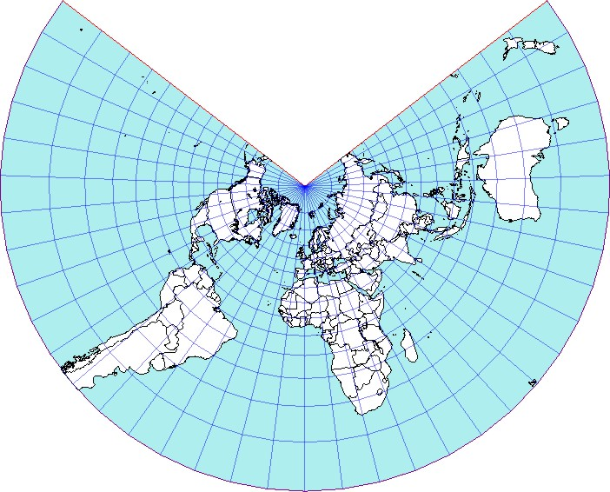

Slide 52
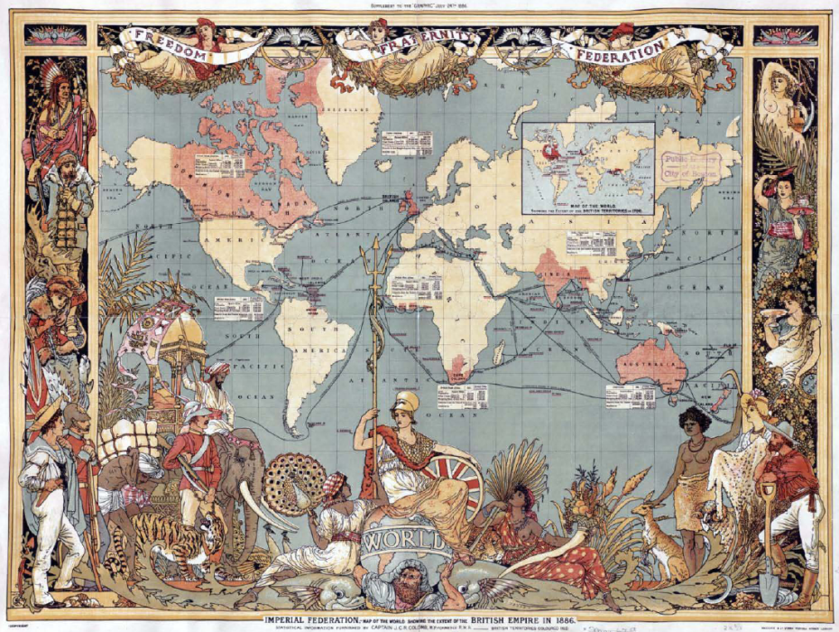
Carte de Walter Crane, 1886

Slide 53
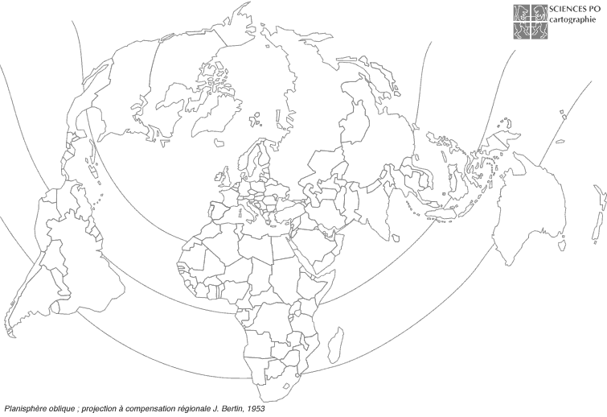

Slide 54
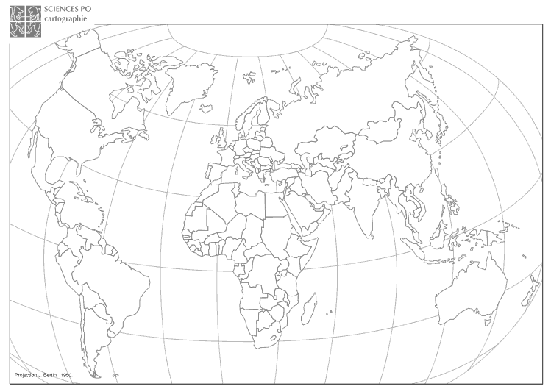

Slide 55
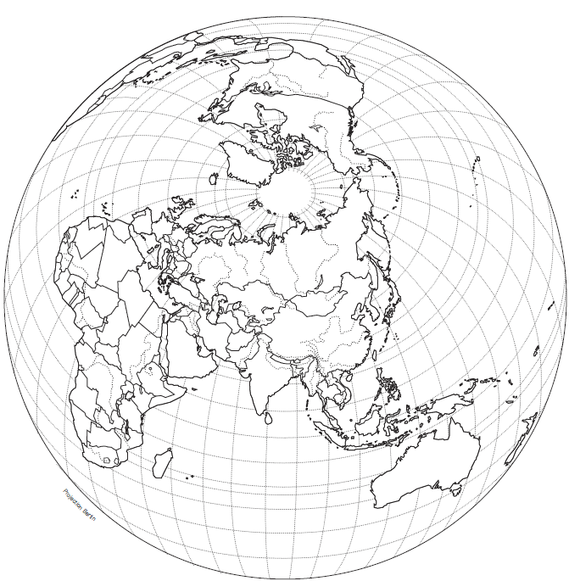

Slide 56
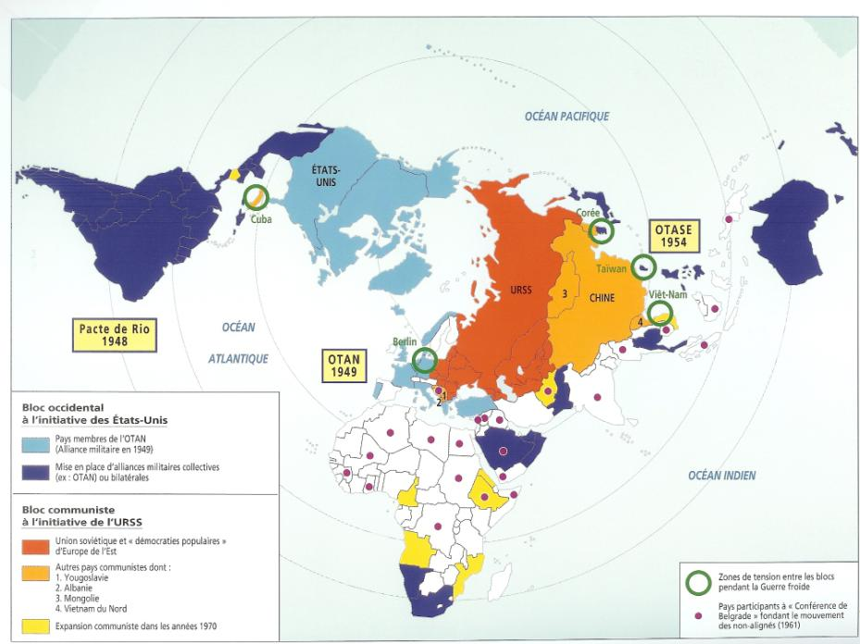

Slide 57
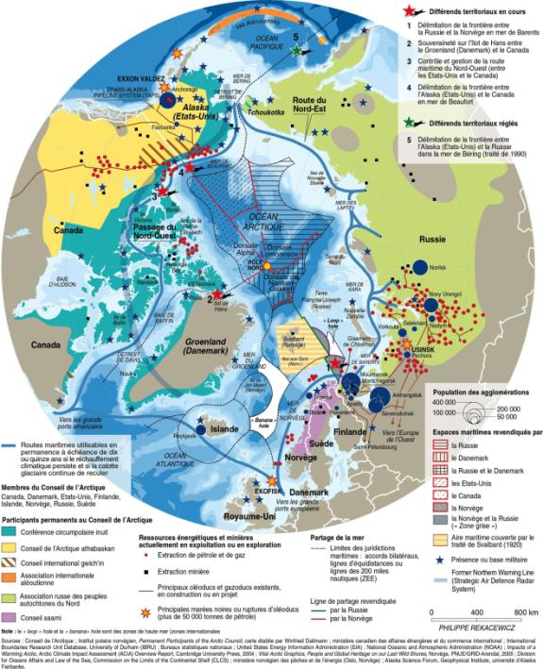

Slide 58
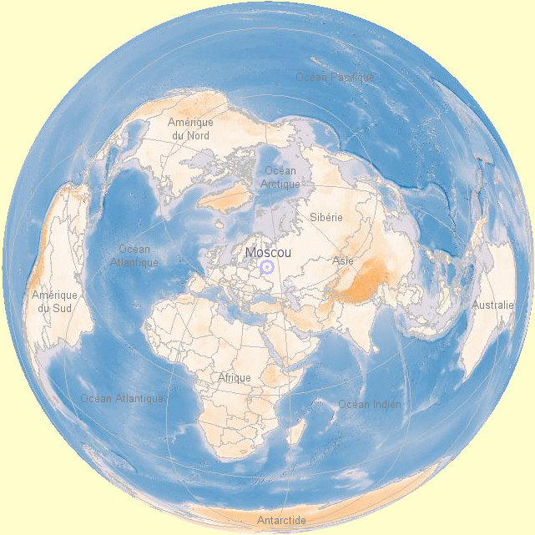

Slide 59
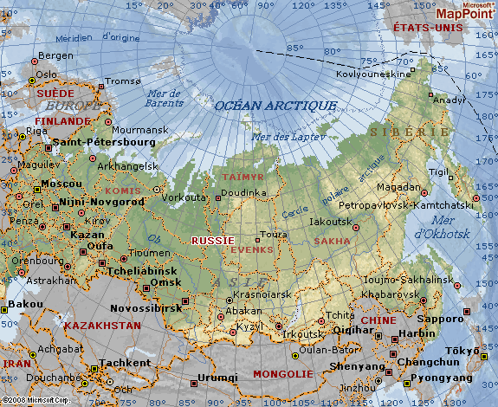

Slide 60
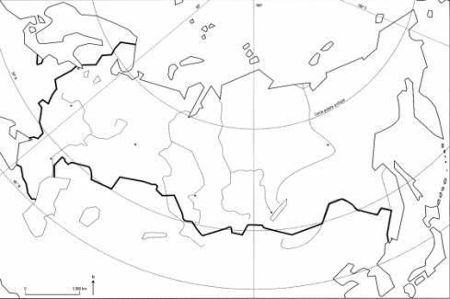
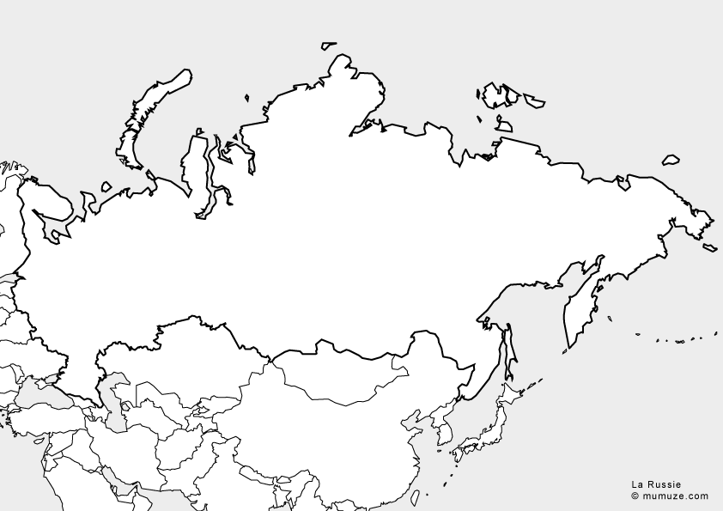

Slide 61
tableau

Slide 62
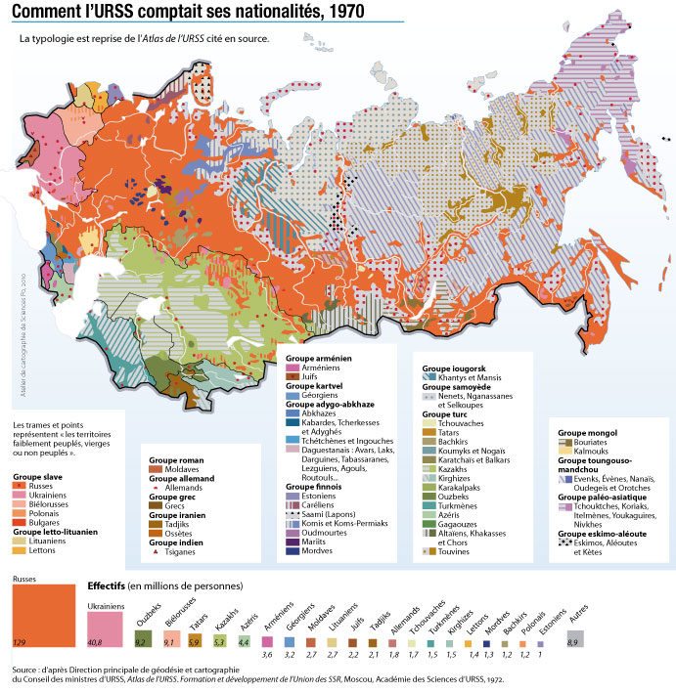
tableau

Slide 63
Exemples de Type de projection | Avantages / Inconvénients | Contexte d’utilisation
Mercator (1569) | Projection dite cylindrique conforme Respecte les angles entre méridiens et parallèles mais déforme les surfaces Surreprésentation de l’hémisphère nord et déformation considérable des pôles | Répondre aux besoins de la navigation dans les zones tropicales lors de la première mondialisation Colonisation et domination de l’Occident Domination du Nord sur le Sud
Peters (1973) | Projection dite cylindrique équivalente Conserve les superficies relatives entre les continents mais modifie leurs formes Fréquemment corrigée par Behrmann pour rétablir les formes des continents du Sud | Met en valeur le Tiers-monde Projections utilisées prioritairement à l’époque du tiers-mondisme
Lambert (1764) | Projection dite conique conforme avec des méridiens en droites concourantes Ne fausse pas les formes Déforme les méridiens les plus éloignés du méridien choisi comme origine | Permet l’étude des zones polaires Utilisé dans le contexte de la guerre froide qui opposait deux puissances nucléaires qui avaient pour frontière stratégique l’Arctique (missiles)
Bertin (1950 & 1953) | Relativement fidèle aux rapports de superficie entre les continents Rétablit l’idée de la sphéricité de la terre | Utilisée pour la géographie de la mondialisation Décentre le regard par rapport aux visions occidentalo-centrées et rend visible la proximité entre l’Asie et l’Amérique du Nord
Choix d’un type de projection n’est pas neutre : il est porteur de postures idéologiques et influe sur la représentation qu’on peut se faire de la réalité du monde et de l’espace
Notes:
En 1973, le cartographe allemand Arno Peters critiqua la projection de Mercator, en la stigmatisant pour surreprésenter les surfaces des pays riches au détriment des pays pauvres. Il propose alors une nouvelle projection en décalant les longitudes de 45 degrés vers le sud, tout en gardant les latitudes en place. Il obtint donc une projection qui maintient la proportion entre les surfaces sur la carte et les surfaces réelles.

